Slide 1



@mimaalth

Slide 2

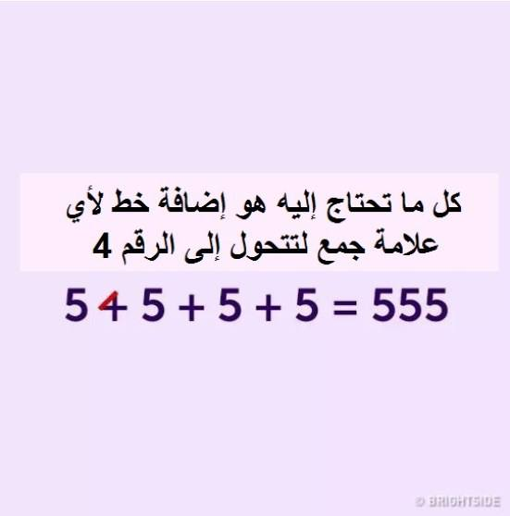
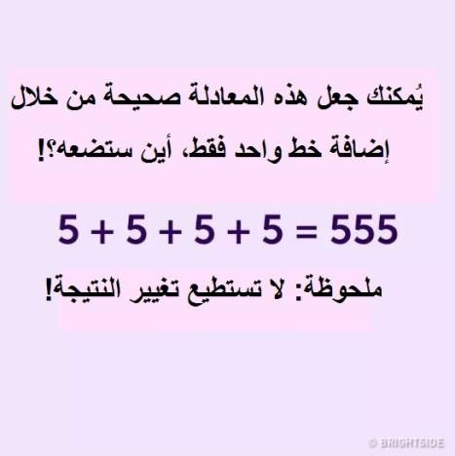

التاريخ : / / 1443هـ
الحصة : الفصل : 1 /
تـــمــهــيـــد :
منى الثبيتي
@mimaalth

Slide 3






التاريخ : / / 1443هـ
عنوان الدرس :
القوى والأسس
الحصة : الفصل : 1 /
التركيز
التدريس
منى الثبيتي
التقويم
التدريب
@mimaalth

Slide 4


التاريخ : / / 1443هـ
عنوان الدرس :
القوى والأسس
الحصة : الفصل : 1 /
جدول التعلم
ماذا أعرف ؟ | ماذا أريد أن أعرف ؟ | ماذا تعلمت ؟
أوجد ناتج :
10 × 10 =
3 × 3 × 3 =
2 × 2 × 2 × 2 × 2 =
منى الثبيتي
@mimaalth

Slide 5

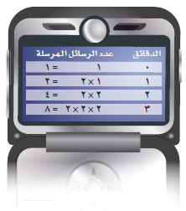



عنوان الدرس :
التاريخ : / / 1443هـ
القوى والأسس
الحصة : الفصل : 1 /
ص/ 17
منى الثبيتي
@mimaalth

Slide 6

التاريخ : / / 1443هـ
عنوان الدرس :
القوى والأسس
الحصة : الفصل : 1 /
التدريس
التركيز
منى الثبيتي
التدريب
@mimaalth
التقويم

Slide 7

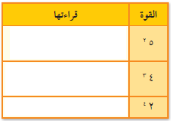





التاريخ : / / 1443هـ
عنوان الدرس :
القوى والأسس
الحصة : الفصل : 1 /
ص/ 17
منى الثبيتي
@mimaalth

Slide 8


التاريخ : / / 1443هـ
عنوان الدرس :
القوى والأسس
الحصة : الفصل : 1 /
ص/ 17
منى الثبيتي

Slide 9
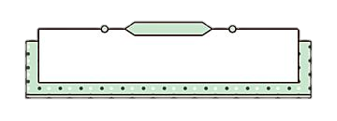


التاريخ : / / 1443هـ
عنوان الدرس :
القوى والأسس
الحصة : الفصل : 1 /
ص / 17
تحقق من فهمك
منى الثبيتي
@mimaalth

Slide 10




التاريخ : / / 1443هـ
عنوان الدرس :
القوى والأسس
الحصة : الفصل : 1 /
ص / 18
منى الثبيتي
@mimaalth

Slide 11
التاريخ : / / 1443هـ
عنوان الدرس :
القوى والأسس
الحصة : الفصل : 1 /
صفحة 18
4
2
5
3
10
7
تحقق من فهمك
تحقق من فهمك
تحقق من فهمك
منى الثبيتي
@mimaalth

Slide 12




التاريخ : / / 1443هـ
عنوان الدرس :
القوى والأسس
الحصة : الفصل : 1 /
صفحة 18
الصيغة الأسية
منى الثبيتي
@mimaalth

Slide 13
التاريخ : / / 1443هـ
عنوان الدرس :
القوى والأسس
الحصة : الفصل : 1 /
التدريس
التركيز
منى الثبيتي
التدريب
@mimaalth
التقويم

Slide 14

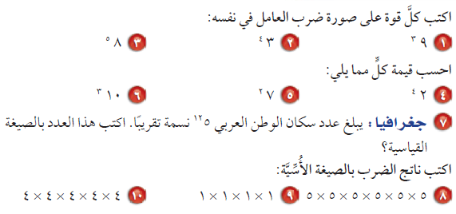
التاريخ : / / 1443هـ
القوى والأسس
عنوان الدرس :
الحصة : الفصل : 1 /
صفحة 18
منى الثبيتي
@mimaalth

Slide 15

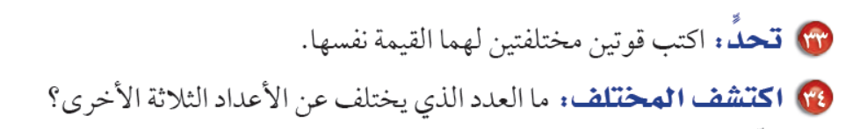
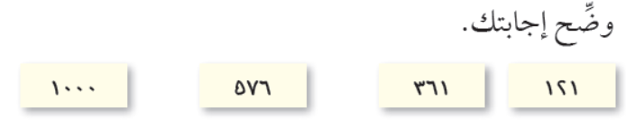
التاريخ : / / 1443هـ
عنوان الدرس :
القوى والأسس
الحصة : الفصل : 1 /
ص 20
منى الثبيتي
@mimaalth

Slide 16
التاريخ : / / 1443هـ
عنوان الدرس :
القوى والأسس
الحصة : الفصل : 1 /
التدريس
التركيز
منى الثبيتي
التدريب
@mimaalth
التقويم

Slide 17



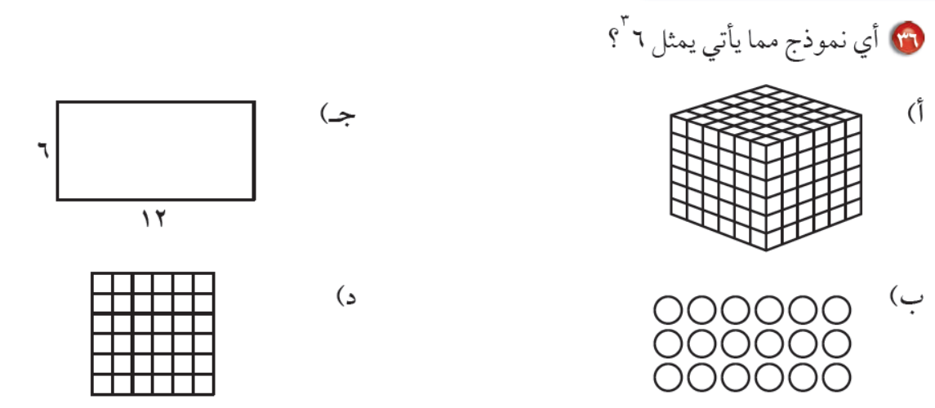

التاريخ : / / 1443هـ
عنوان الدرس :
القوى والأسس
الحصة : الفصل : 1 /
ص 20
التقويم
منى الثبيتي
@mimaalth

Slide 18

التاريخ : / / 1443هـ
عنوان الدرس :
القوى والأسس
الحصة : الفصل : 1 /
الواجب :
منى الثبيتي
@mimaalth
@mimaalth

Slide 19


منى الثبيتي

